Slide 1
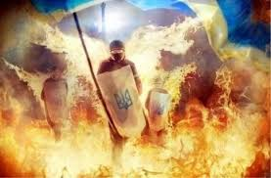
«Україна – країна нескорених!»
присвячений Дню Гідності і Свободи
Мета: виховувати патріотизм та гідність, формувати розуміння єдності та цілісності України, усвідомлення себе українцями, почуття особистої відповідальності за долю держави, готовність служити Батьківщині своєю працею, розвивати бажання стати гідними громадянами України; вшанувати пам’ять Героїв Небесної Сотні.
Обладнання: прапор України, мультимедійний проектор, відеопрезентації, слайди, свічки, паперові голуби жовтого та
блакитного кольорів.
Хід заходу
Моя ти рідна Україно!
На прапорі твоїм блакить. Багата й сильная країна,
Де жито в колосі шумить.
Українська земля… Земля щедро полита кров’ю її
синів. З нашої історії ми бачимо споконвічне
прагнення українства до волі та
незалежності рідної землі, неньки – України.

Slide 2
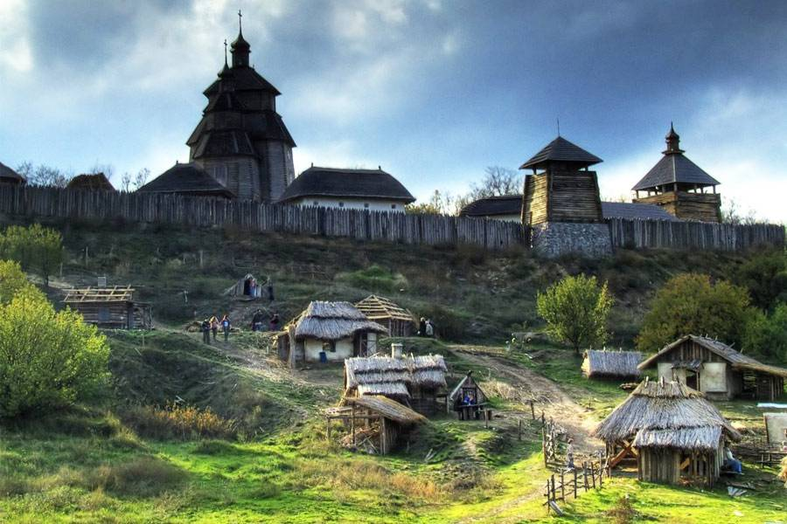
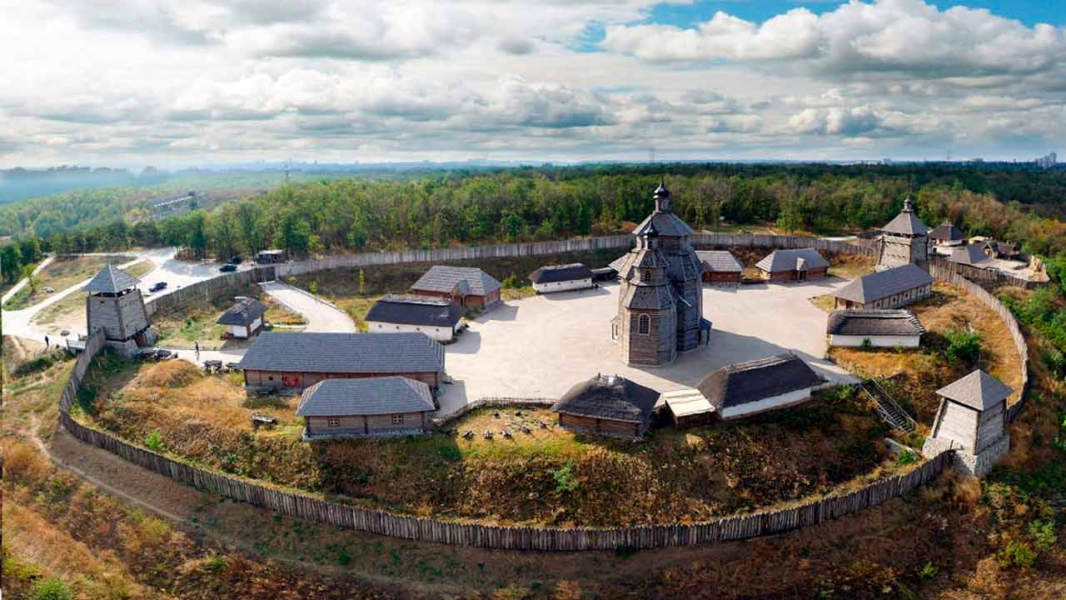
Україна! Країна смутку і печалі, краси і радості, різних звичаїв та обрядів, гучної української пісні, чарівної природи.
Це країна добрих, щирих, привітних, веселих і гостинних людей, які ніколи не поневолювали інші народи, а лише вміло захищалися від ворога.
Запорізька січ! Продовжили героїчну історію України Січові Стрільці, які мужньо боролися за її волю. Це були молоді хлопці. Бій під Крутами належить до однієї з найтрагічніших сторінок нашої історії. Під Крутами загинув цілий студентський Курінь – триста студентів – цвіт української молоді, цвіт української нації.

Slide 3
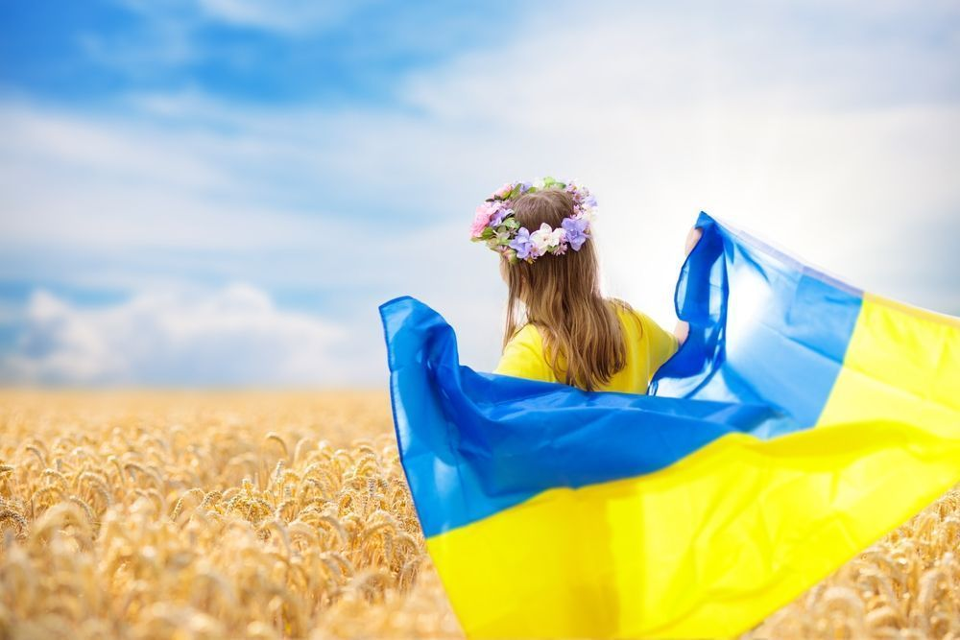
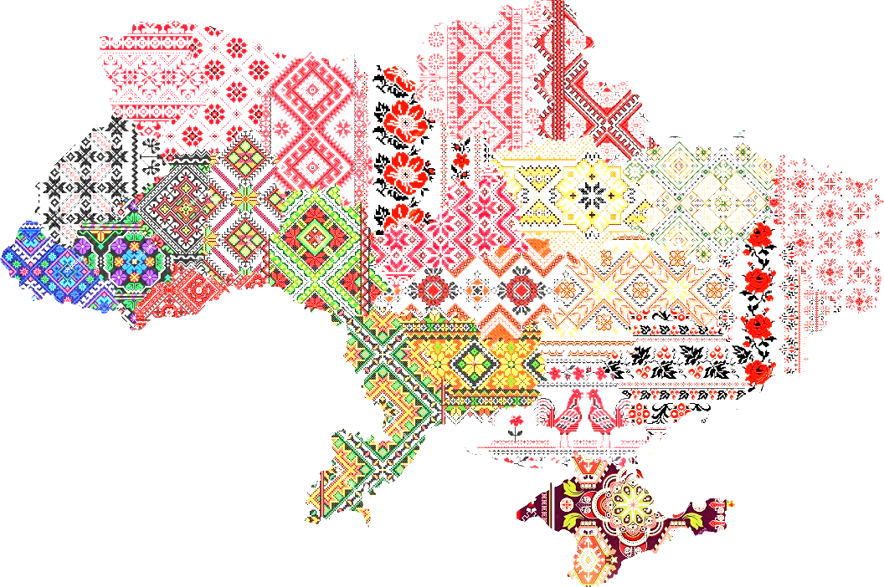
Україна – це територія гідності й свободи. Такими нас зробила не одна, а дві революції – наш Майдан 2004 року, який був святом Свободи, і Революція 2013 року – Революція гідності. Це був надзвичайно важкий іспит для України, коли українці продемонстрували свою європейськість, гідність, своє прагнення до свободи.

Slide 4
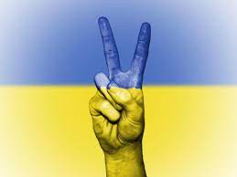
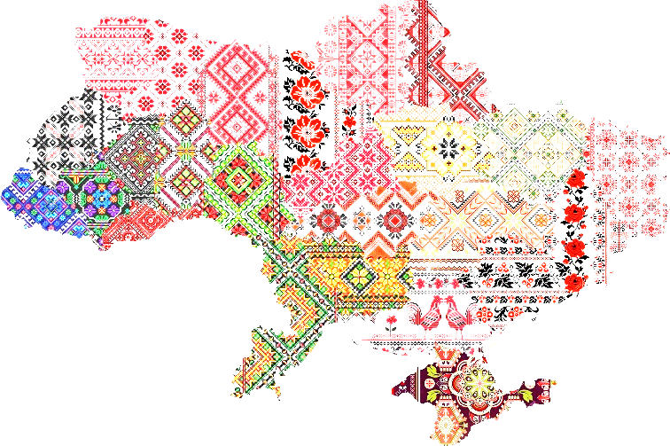
Всупереч наріканням українців на повільні зміни у державі, особливо якщо йшлося про добробут, наше суспільство пережило більш значущі трансформації, результат яких проявився лише в останні роки. Йдеться передусім про формування українців як політичної нації та поступові зміну ціннісних орієнтирів і усвідомлення важливості таких категорій, як свобода, гідність, мова, історія, культура, громадянське суспільство.
Водночас від часів Революції Гідності українці почали впливати на Європу та весь демократичний світ. Вже тоді європейські інтелектуали вказували на парадокс, що Майдан, який почався з євроінтеграційних гасел, відбувався у деякій суперечності з західним мейнстримом. Зокрема, французька письменниця та журналістка Галя Акерман зазначала, що у багатьох європейських країнах цінності безпеки стоять вище від демократичних.
Певний час після Майдану західний світ стояв осторонь подій, що відбувалися в України. Лише російсько-українська війна в її гострій фазі, що почалася 24 лютого 2022 року, і, передусім той спротив, який чинять як українські військові, так і цивільне населення, змусили демократичні суспільства та уряди усвідомити важливість України для подальшого майбутнього Європи.

